Slide 1
C
CowHealth AI
HI-FI MOCKUPS · V1.0
Saúde do rebanho
no bolso.
Processo criativo, 12 telas mobile high-fidelity para monitoramento contínuo de bovinos via coleira inteligente. Dark-first, projetado para uso em campo.
PLATAFORMA
IDIOMA
PERSONA
iOS/Android · 390×844
PT-BR
Pecuarista · Veterinário · Gestor
Notes:
Capa. CowHealth AI: 12 telas mobile high-fidelity para monitoramento contínuo de bovinos. Foco em uso em campo: dark-first, contraste alto e densidade de dados controlada.

Slide 2
— Passos realizados
Do sketch ao blueprint.
Pré-definições de fluxos · possiveis visualizações de dados · forma de acesso.
Notes:
Próximos passos. Variações do dashboard por papel, integração real do mapa, fluxo de pareamento de coleira, light mode e handoff em código.

Slide 3
Notes:
Próximos passos. Variações do dashboard por papel, integração real do mapa, fluxo de pareamento de coleira, light mode e handoff em código.

Slide 4
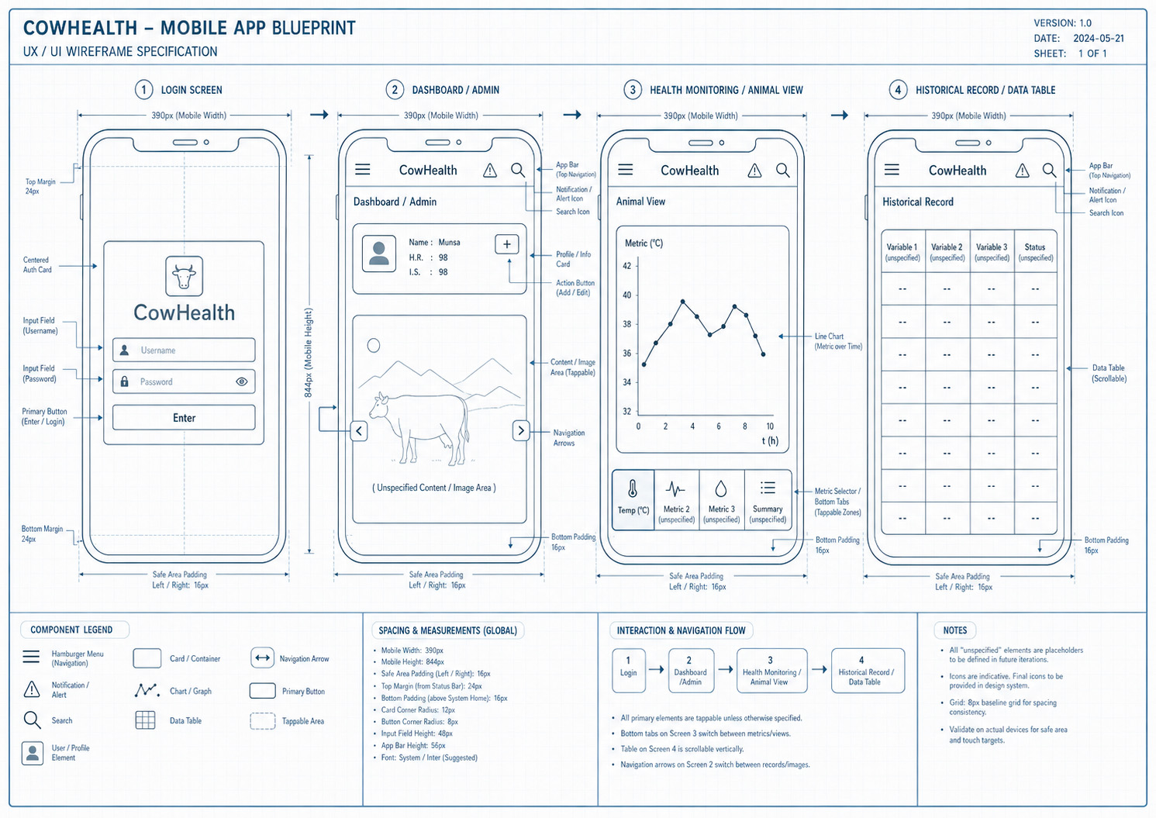
Notes:
Próximos passos. Variações do dashboard por papel, integração real do mapa, fluxo de pareamento de coleira, light mode e handoff em código.

Slide 5
— Passos realizados
Do blueprint ao design system.
Paletas – Organização de telas
Notes:
Próximos passos. Variações do dashboard por papel, integração real do mapa, fluxo de pareamento de coleira, light mode e handoff em código.

Slide 6
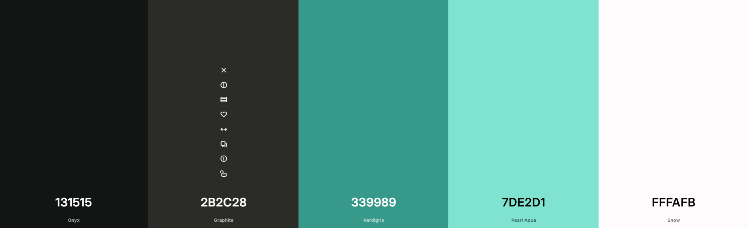
Notes:
Próximos passos. Variações do dashboard por papel, integração real do mapa, fluxo de pareamento de coleira, light mode e handoff em código.

Slide 7
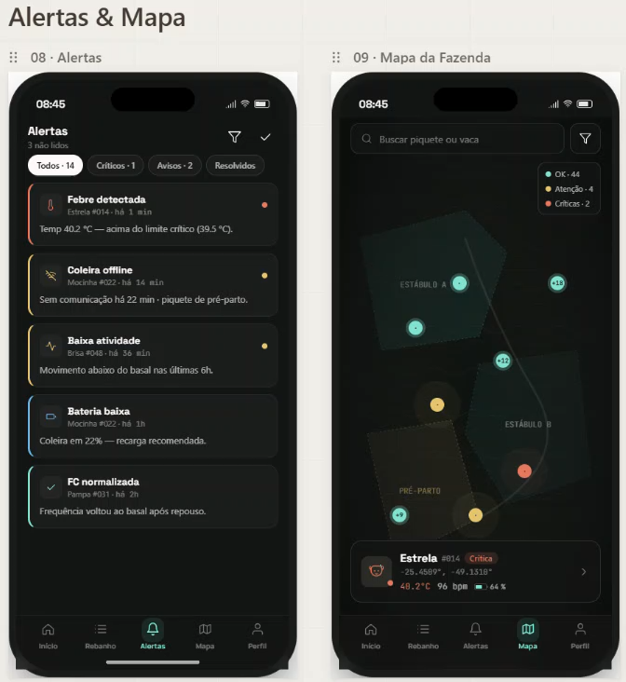
Notes:
Próximos passos. Variações do dashboard por papel, integração real do mapa, fluxo de pareamento de coleira, light mode e handoff em código.

Slide 8
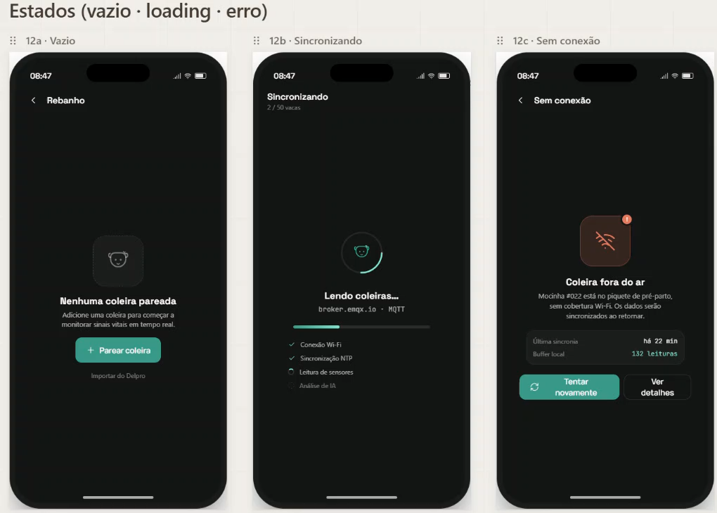
Notes:
Próximos passos. Variações do dashboard por papel, integração real do mapa, fluxo de pareamento de coleira, light mode e handoff em código.

Slide 9












08:42
AL
Olá, Ana
Fazenda Gralha Azul · 50 vacas
SAÚDE DO REBANHO
+4 vs ontem
92/100
02 · DESIGN SYSTEM
Sistema enxuto , decisões claras.
Saudáveis
Atenção
Críticas
44
4
2
ALERTA CRÍTICO
há 1 min
Estrela está com febre
Tokens derivados da paleta Onyx para uso outdoor: alto contraste, leitura rápida e densidade de dados sem ruído visual.
Temperatura 40.2 °C, FC 96 bpm. Recomenda-se avaliação veterinária imediata.
Ver vaca
Adiar
Acesso rápido
Ver tudo
COR
TIPOGRAFIA
SISTEMA
Onyx base · Verdigris primária · Pearl Aqua accent.
Space Grotesk display Manrope body JetBrains Mono dados
Grid 4px · Radii 8/12/16/20 App bar 56 · Tap target 48 Safe area 16
Rebanho
Mapa
50 vacas
6 piquetes
Histórico
Relatórios
24 meses
CSV / JSON
Pré-parto (2)
Offline
Início
Rebanho
Alertas
Mapa
Perfil
Piquete sem cobertura Wi-Fi · sincronização ao retornar.
Mocinha
Brisa
#022
#048
39.4°C
39.6°C
Notes:
Design System em uma página. Paleta Onyx, tipografia Space Grotesk + Manrope + JetBrains Mono, e fundamentos de espaçamento. Tudo derivado da paleta enviada e dos blueprints técnicos.

Slide 10
— Parte 01
Acesso e primeiro contato.
Splash, onboarding e login. Apresentação da marca, do produto e do papel do usuário antes do dashboard.
Notes:
Parte 1 — Acesso. Vamos começar pelo primeiro contato do usuário com o app: splash, onboarding e login.

Slide 11

08:42
TELA 01 · SPLASH
Boot da marca em 800ms.
Logo monolítico sobre Onyx puro. Sincronização silenciosa em background; nenhum spinner para evitar a sensação de "esperando".
CowHealthAI
Pecuária de precisão · Saúde em tempo real
Marca primeiro: tipografia da marca em escala display
Sem fricção: auto-transiciona para login ou home se sessão válida
Sincronizando coleiras…
Fazenda Experimental Gralha Azul · PUCPR · v1.7
Notes:
Splash. Marca em escala display sobre Onyx puro. Sincronização silenciosa em background. Sem spinner para não dar sensação de espera.

Slide 12




08:42
CowHealth AI
Pular
Coleira ativa
TELA 02 · ONBOARDING
Três promessas, uma pergunta.
39.1 °C
Carrossel curto que apresenta o valor (alerta precoce, telemetria contínua, modo offline). Termina pedindo o papel do usuário — produtor, veterinário ou gestor.
78 bpm
O rebanho monitorado em tempo real .
Stepper visual com 3 cards · ilustração placeholder pronta para arte final
Pular sempre disponível no canto superior direito
Coleiras inteligentes lêem temperatura, frequência cardíaca e movimento de cada vaca — direto no seu bolso.
Próximo
Notes:
Onboarding. Carrossel curto com três promessas: alerta precoce, telemetria contínua e modo offline. Termina perguntando o papel do usuário.

Slide 13


08:42
CowHealthAI
Bem-vindo de volta
Entre para acompanhar o rebanho da FEGA.
TELA 03 · LOGIN
USUÁRIO OU E-MAIL
Entrar é uma linha reta.
ana.lima@fega.pucpr.br
SENHA
••••••••••
Manter conectado
Esqueci a senha
Username + senha. Chips de papel selecionam o perfil ativo (RF12). Botões alternativos abaixo: cadastrar e recuperar senha.
Entrar
Conexão criptografada · TLS 1.3
Inputs 48px para uso com luva
CTA primário Verdigris · alto contraste
Produtor
Veterinário
Admin
Notes:
Login. Username e senha com inputs de 48 pixels para uso com luva. Chips de papel selecionam o perfil ativo, atendendo o requisito funcional doze.

Slide 14
— Parte 02
Núcleo do app.
Dashboard, rebanho, detalhe da vaca e histórico. O caminho de 3 cliques entre o sintoma e o dado.
Notes:
Parte 2 — Núcleo. Dashboard, rebanho, detalhe e histórico. Esse é o caminho crítico do app, pensado em três cliques entre o sintoma e o dado.

Slide 15
08:43
AL
Olá, Ana
Fazenda Gralha Azul · 50 vacas
SAÚDE DO REBANHO
+4 vs ontem
92/100
TELA 04 · HOME / DASHBOARD
Saudáveis
Atenção
Críticas
A fazenda numa olhada.
44
4
2
ALERTA CRÍTICO
há 1 min
Estrela está com febre
Temperatura 40.2 °C, FC 96 bpm. Recomenda-se avaliação veterinária imediata.
KPI hero (animais saudáveis), card de alerta crítico em destaque, atalhos para rebanho e mapa, e estado do rebanho próximo ao parto.
Ver vaca
Adiar
Acesso rápido
Ver tudo
Alerta crítico sempre acima da dobra · Pearl Aqua sobre Verdigris
Sincronização com badge de offline e timestamp da última coleta
Rebanho
Mapa
50 vacas
6 piquetes
Histórico
Relatórios
24 meses
CSV / JSON
Pré-parto (2)
Offline
Início
Rebanho
Alertas
Mapa
Perfil
Piquete sem cobertura Wi-Fi · sincronização ao retornar.
Mocinha
Brisa
#022
#048
39.4°C
39.6°C
Notes:
Home. KPI principal no topo, alerta crítico sempre acima da dobra, atalhos rápidos e visão de pré-parto. Badge de offline com timestamp da última sincronização.

Slide 16





08:43
Rebanho
50 vacas · FEGA
Buscar por nome ou brinco…
⌘K
Todas · 50
Atenção · 4
Críticas · 2
Pré-parto · 2
Estábulo A
TELA 05 · REBANHO
Mimosa
#007
Holandesa·Repouso
Lista por risco.
39.1°C
78bpm
78
%
Estrela
#014
Jersey·Inquieta
Catálogo de animais ordenado pelo score de risco (RF27). Filtros por fazenda, lote e estado fisiológico (gestante, lactante, etc.).
40.2°C
96bpm
64
%
Mocinha
#022
Holandesa·Pastando
39.4°C
88bpm
22
%
Score visual em barra horizontal por animal
Pampa
#031
Busca por brinco eletrônico, nome ou ID do colar
Girolando·Ruminando
38.9°C
72bpm
91
%
Aurora
#045
Holandesa·Pastando
39°C
74bpm
88
%
Brisa
#048
Jersey·Repouso
39.6°C
84bpm
45
%
+ 44 vacas a carregar
Início
Rebanho
Alertas
Mapa
Perfil
Notes:
Rebanho. Lista ordenada por score de risco. Filtros por fazenda, lote e estado fisiológico. Busca por brinco, nome ou ID do colar.

Slide 17







08:44
Estrela
#014 · BR-3401-014
Crítica
Jersey
FEGA · Estábulo A · Baia 14
64
%
Online
há 1 min
TELA 06 · DETALHE DA VACA
SCORE DE RISCO
84/100
Da vaca ao gráfico em 1 toque.
Padrão consistente comfebre+FC elevada nas últimas 4h.
40.2 °C
96 bpm
4 min/h
Hero com foto, ID e brinco. Tabs Visão Geral / Temperatura / Tabela. Gráfico de linha com janelas 24h/7d/30d e marcadores de eventos (parto, vacina).
Temp·+1.1
FC·+18
Atividade·−8
Temperatura
1H
24H
7D
Modo de coleta editável (RF10A — Higher · Default · Lower)
Estado do colar: bateria, sinal e modo no canto superior
limite atenção
limite crítico
Temp
FC
Atividade
Resumo
Eventos recentes
Pico de temperatura
40.2 °C
há 1 min
FC acima do basal
96 bpm
há 38 min
Última ordenha
Robô #2
há 4h
Notes:
Detalhe da vaca. Hero com foto e identificação. Tabs Visão Geral, Temperatura e Tabela. Gráfico com janelas de tempo e marcadores de eventos como parto e vacina.

Slide 18

08:44
Histórico
Estrela · #014
Hoje · 07:00 → 09:00
HORA
TEMP
FC
ATV
TELA 07 · HISTÓRICO
08:40
40.2°
96
4 min
Tabela crua , exportável.
08:30
40.0°
94
6 min
08:20
39.7°
92
9 min
08:10
39.6°
88
11 min
08:00
39.4°
84
14 min
Tabela rolável com timestamp, temperatura, atividade, ruminação e status. Indicadores semânticos (vermelho/âmbar/verde) por linha.
07:50
39.3°
82
16 min
07:40
39.1°
78
18 min
07:30
39.0°
76
22 min
Exportar CSV / JSON (RF19) no header da tabela
07:20
38.9°
74
24 min
Sticky header e linha mais recente em destaque Pearl Aqua
07:10
38.9°
72
22 min
10 leituras · intervalo de 10 min
Exportar
Notes:
Histórico. Tabela crua e exportável em CSV ou JSON, atendendo o requisito funcional dezenove. Indicadores semânticos por linha.

Slide 19
— Parte 03
Alertas e geografia.
A camada que reduz o tempo de resposta. Push, badge e localização do animal no piquete.
Notes:
Parte 3 — Alertas e geografia. A camada que reduz o tempo de resposta no campo.

Slide 20





08:45
Alertas
3 não lidos
Todos · 14
Críticos · 1
Avisos · 2
Resolvidos
Febre detectada
Estrela #014·há 1 min
Temp 40.2 °C — acima do limite crítico (39.5 °C).
TELA 08 · ALERTAS
Triagem por severidade.
Coleira offline
Mocinha #022·há 14 min
Sem comunicação há 22 min · piquete de pré-parto.
Baixa atividade
Brisa #048·há 36 min
Movimento abaixo do basal nas últimas 6h.
Inbox cronológica agrupada por severidade. Cada card carrega ID do animal, métrica disparadora e ação primária (ver gráfico, marcar como visto).
Bateria baixa
Mocinha #022·há 1h
Coleira em 22% — recarga recomendada.
Crítico · Atenção · Info — cores semânticas terrosas
FC normalizada
Swipe para arquivar; long-press abre detalhe
Pampa #031·há 2h
Frequência voltou ao basal após repouso.
Início
Rebanho
Alertas
Mapa
Perfil
Notes:
Alertas. Inbox por severidade: crítico, atenção e info. Cada card tem ID do animal, métrica disparadora e ação primária. Swipe para arquivar.

Slide 21
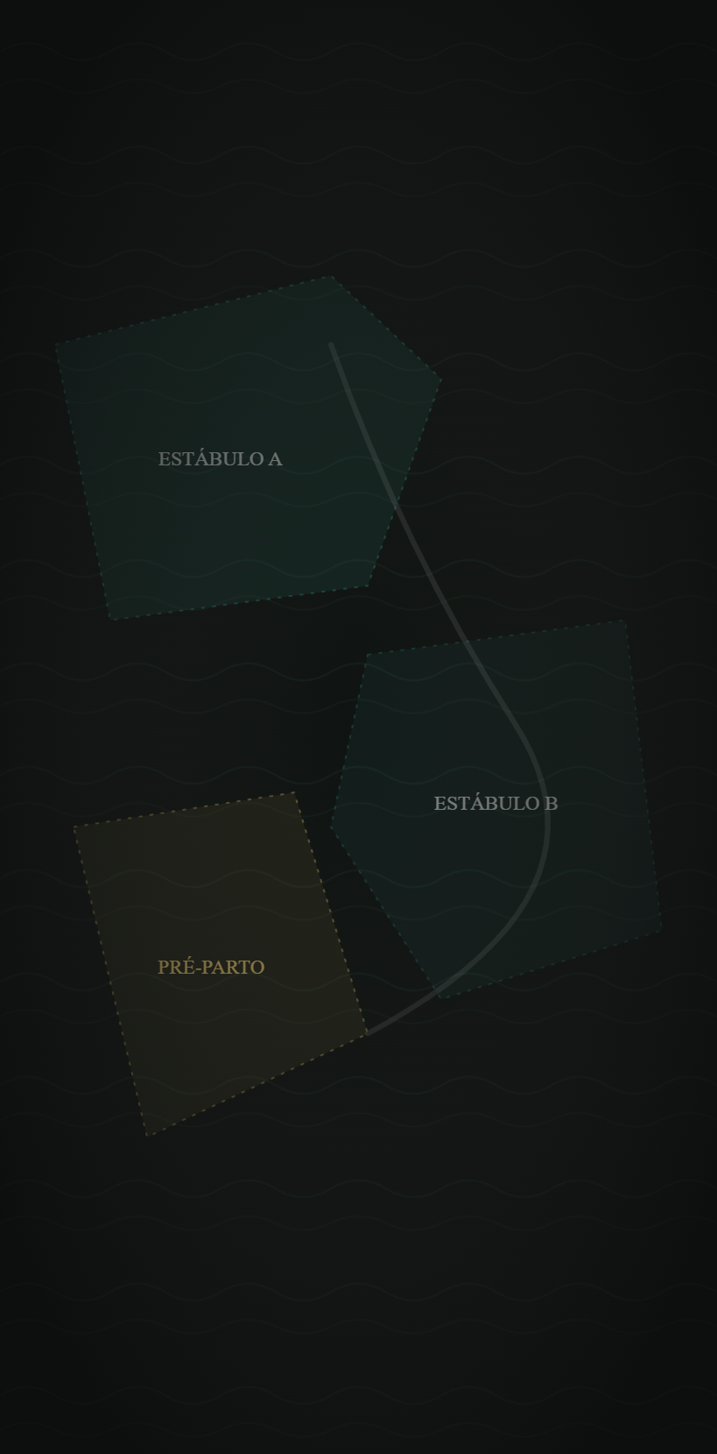


08:45
Buscar piquete ou vaca
OK · 44
Atenção · 4
Críticas · 2
TELA 09 · MAPA DA FAZENDA
Onde está cada colar.
·
+18
·
+12
Mapa da fazenda com pins por animal, agrupados por piquete. Heatmap opcional para densidade. Bottom sheet com lista do que está visível.
·
Pins coloridos pelo score de risco
·
Geofence por piquete, com alerta de saída
+9
·
Estrela
#014
Crítica
−25.4509°, −49.1310°
40.2°C
96 bpm
64
%
Início
Rebanho
Alertas
Mapa
Perfil
Notes:
Mapa. Pins por animal agrupados por piquete, coloridos pelo score de risco. Geofence por piquete dispara alerta quando o animal sai da área.

Slide 22
— Parte 04
Conta e estados.
Perfil, configurações e os três estados que todo app esquece de desenhar: vazio, sincronizando e offline.
Notes:
Parte 4 — Conta e estados. Fechando com perfil, configurações e os três estados que todo app esquece: vazio, sincronizando e offline.

Slide 23







08:46
Perfil
AL
Ana Lima
Veterinária responsável
Veterinária
CRMV-PR 12345
50
128
14
TELA 10 · PERFIL
Vacas
monitoradas
Eventos
resolvidos
Dias em
atividade
Identidade profissional.
Fazenda
FEGA · PUCPR
Localização
São José dos Pinhais, PR
Notificações
Cabeçalho com avatar, nome e papel (CRMV se veterinário). Lista de fazendas vinculadas e atalho para alternar entre elas.
Push · E-mail · SMS
Permissões
Acesso completo
Sair
CowHealth AI · v1.7.0 · build 240615
Início
Rebanho
Alertas
Mapa
Perfil
Notes:
Perfil. Avatar, nome e papel profissional. Veterinário mostra CRMV. Lista de fazendas vinculadas com troca rápida.

Slide 24
08:46
Configurações
COLETA DE DADOS
Frequência de medição
Intervalo entre leituras das coleiras. Menor intervalo = mais bateria.
HIGHER
DEFAULT
LOWER
2 min
10 min
60 min
Animais críticos
Recomendado
Modo noturno
TELA 11 · CONFIGURAÇÕES
Controles curados.
NOTIFICAÇÕES
Alertas críticos
Febre, FC anômala, parada de movimento
Notificações por severidade, modo de coleta padrão das coleiras, unidades, idioma e exportação. Sem labirintos de submenus.
Avisos
Bateria, conectividade, baixa atividade
Resumo diário
Todo dia às 07:00
E-mail / SMS
ana.lima@fega.pucpr.br
CONTA
Editar perfil
Senha e segurança
Idioma
Português (BR)
Privacidade · LGPD
Ajuda e suporte
Notes:
Configurações. Notificações por severidade, modo de coleta padrão das coleiras, unidades e idioma. Sem labirintos.

Slide 25

08:47
Rebanho
TELA 12A · ESTADO VAZIO
Vazio com propósito.
Nenhuma coleira pareada
Quando ainda não há animais cadastrados. Ilustração leve, copy direta e CTA claro: "Adicionar primeira vaca".
Adicione uma coleira para começar a monitorar sinais vitais em tempo real.
Parear coleira
Importar do Delpro
Notes:
Estado vazio. Quando ainda não há animais cadastrados. Ilustração leve, copy direta e CTA claro.

Slide 26

08:47
Sincronizando
2 / 50 vacas
TELA 12B · LOADING
Sincronia honesta.
Skeleton em vez de spinner. Mostra exatamente o que vai aparecer, com progresso quando há volume relevante (>3s).
Lendo coleiras…
broker.emqx.io · MQTT
Conexão Wi-Fi
Sincronização NTP
Leitura de sensores
Análise de IA
Notes:
Sincronizando. Skeleton em vez de spinner. Mostra a estrutura do que vai aparecer.

Slide 27


08:47
Sem conexão
TELA 12C · SEM CONEXÃO
Offline é um primeiro caso.
!
Coleira fora do ar
Mocinha #022 está no piquete de pré-parto, sem cobertura Wi-Fi. Os dados serão sincronizados ao retornar.
RNFU3 + pré-parto remoto. Banner persistente, dados em cache e ação clara para tentar de novo.
Última sincronia
há 22 min
Buffer local
132 leituras
Tentar novamente
Ver detalhes
Notes:
Sem conexão. Banner persistente, dados em cache e ação clara para tentar novamente. Atende o requisito de uso pré-parto remoto.

Slide 28
— Próximos passos
Da tela ao protótipo.
Variações do Dashboard por papel · integração real do mapa · fluxo de pareamento de coleira · light mode · handoff em código.
Notes:
Próximos passos. Variações do dashboard por papel, integração real do mapa, fluxo de pareamento de coleira, light mode e handoff em código.

